Slide 1
Economia locale e analisi della legge regionale del Testo unico per la promozione della legalità e per la valorizzazione della cittadinanza e dell’economia responsabili

Slide 2
Quadro generale dell’economia locale
1.Rispetto alla popolazione è la regione che ha l’economia più elevata
2. Ha la tipicità di una rete molto ampia di imprese (superano le 200.000), tra cui in particolare 88.000 imprese nel settore facchinaggio
3. L’economia mafiosa convive con quella legale nelle regioni dove quest’ultima è propositiva
4. L’infiltrazione illegale è molto diffusa nell’economia locale
EMILIA ROMAGNA
Il fenomeno dell’infiltrazione dei nostri territori è dato dalla ricchezza ed espansione della rete delle imprese locali

Slide 3
Mafia e mafia emiliana
«Se si guarda la mafia in modo schematico e superficiale, chiedendosi davanti ad ogni fatto se esso sia mafioso o meno, si rischia di non vederla mai la mafia: è necessario vedere in modo più concreto se tali fatti hanno a che fare con economia legale o illegale».
CHE COS’È LA MAFIA? La MAFIA è una struttura costituita da tanti piccoli fatti che hanno a che fare con l’economia illegale.
La MAFIA EMILIANA è diversa da quella degli altri territori. Essa SEDUCE più che intimidire, offrendo soluzioni, contanti, scorciatoie e investendo/comprando (sa dare i «giusti» consigli).
Negli ultimi dieci anni per le imprese è accresciuta la difficoltà di chiedere prestiti alle banche e ciò ha stimolato la mafia a venire al Nord, in quanto contattata dagli imprenditori stessi.

Slide 5
Reati spia o sentinella
DEFINIZIONE: danneggiamenti e/o incendi a beni o patrimoni, estorsioni e minacce ai danni di persone e imprese (da relazione della Dia, Direzione investigativa antimafia).
reati che introducono, nascondono e favoriscono la mafia
ESEMPI DI REATI SPIA: corruzione, reati ambientali, riciclaggio, traffico irregolare dei rifiuti, lavoro nero/irregolare, caporalato, etc.
L'Emilia-Romagna si trova al 3° posto, dopo Lombardia e Piemonte, fra tutte le regioni a nord del Lazio per questa tipologia di reati spia, "contigui" al malaffare organizzato.
Il 53% delle imprese modenesi dice di essere vittima della criminalità, ma solamente il 25% di esse lo denuncia, a causa di timore e paura (da dati rilevati da Confcommercio).

Slide 6
Fondo nero e riciclaggio
FONDO NERO
RICICLAGGIO
Fondo illecito e illegale.
Si costituisce nel momento in cui anziché pagare regolarmente tasse, buste paga, contributi ai lavoratori e stipendi, si «risparmia».
La creazione di tali fondi porta alla formazione di mercati paralleli e illegali, ossia il riciclaggio.
Nel momento in cui si costituisce un fondo nero, la persona che sta agendo in modo illegale è costretta a pagare in denaro.
Complesso di operazioni necessarie per attribuire un’origine simulatamente lecita a valori patrimoniali di provenienza criminosa.
Si configura come un’operazione economicamente rilevante, tesa ad evitare la riconduzione di denaro, beni od altre utilità alla loro origine criminosa e a permettere il loro inserimento nel mercato legale.
Reinvestimento dei fondi neri.

Slide 7
Segnalazioni sospette di denaro
In Italia è presente una NORMA che obbliga una serie di soggetti che agiscono in società (dove circola del denaro) a fare le segnalazioni delle operazioni sospette di denaro alla Banca d’Italia (UIF).
Dati statistici delle segnalazioni sospette di denaro pubblicati dalla UIF nel primo semestre 2017
1° POSTO: Lombardia = 10427 segnalazioni
2° POSTO: Campania = 5900 segnalazioni
3° POSTO: Lazio = 5033 segnalazioni
4° POSTO: Veneto = 4277 segnalazioni
5° POSTO: Emilia Romagna = 3250 segnalazioni

Slide 8
In EMILIA ROMAGNA si sono registrate 3250 segnalazioni di operazioni sospette di denaro nel primo semestre del 2017. La regione occupa il 5° POSTO NAZIONALE per numero di segnalazioni.
3250 segnalazioni in 6 mesi significa 18 segnalazioni ogni giorno, ovvero OGNI 1 ORA E 20 MINUTI PARTE UNA SEGNALAZIONE PER OPERAZIONE SOSPETTA DI RICICLAGGIO.
https://uif.bancaditalia.it/homepage/index.html

Slide 9
Lavoro irregolare
DEFINIZIONE: Situazione nella quale un datore di lavoro si avvale di prestazioni professionali e/o lavorative di un lavoratore, senza riconoscere a questi alcuna copertura previdenziale, di garanzia e di tutela previste dalla legge e senza pagare le imposte che la normativa vigente pone a carico dei datori di lavoro.
Il Rapporto annuale dell’attività di vigilanza in materia di lavoro e legislazione sociale (anno 2016) ha posto l’Emilia Romagna al
4° POSTO NAZIONALE per maggior numero di lavoratori irregolari. Si sono rilevati 7470 LAVORATORI IRREGOLARI.
Il trend emiliano romagnolo delle irregolarità accertate ha il più elevato tasso di crescita in assoluto: 53% nel 2014, 58,3% nel 2015 e 62,7% nel 2016.
Picchi modenesi di irregolarità
trasporto e magazzinaggio 85,26%
attività immobiliare 66,7%
agricoltura 60%
sanità ed assistenza privata 73%
istruzione privata 83%
attività professionali 66,8%
http://www.ispettorato.gov.it/it-it/Pagine/default.aspx

Slide 10
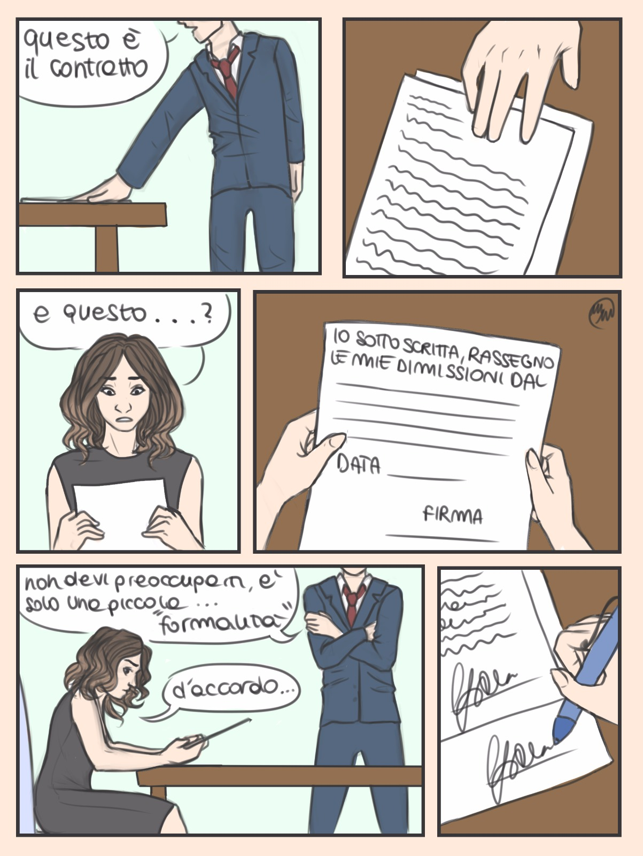
Lavoro irregolare

Slide 11
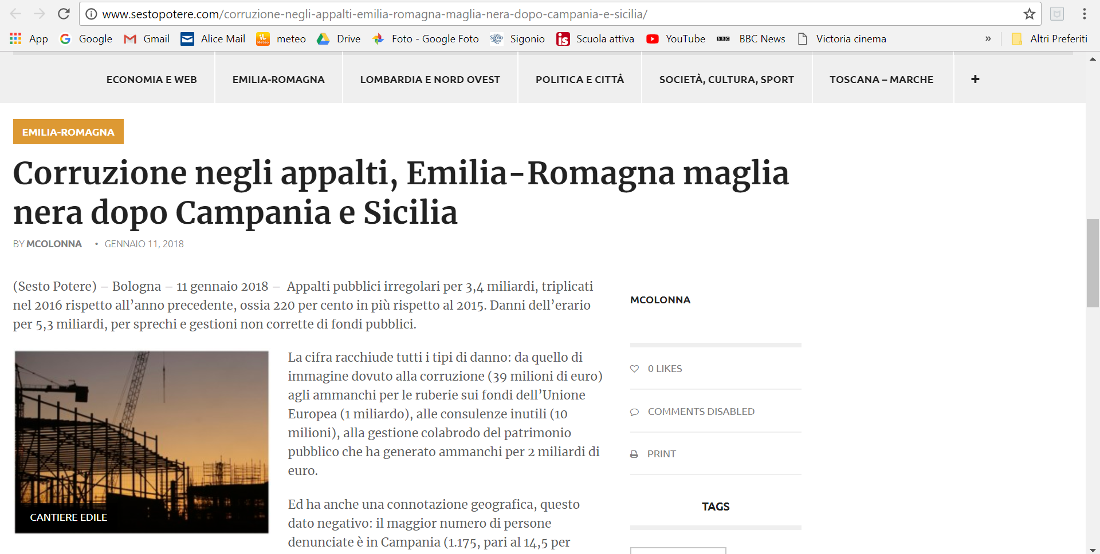
corruzione
http://www.sestopotere.com/corruzione-negli-appalti-emilia-romagna-maglia-nera-dopo-campania-e-sicilia/
«condotte di uno o più soggetti che, a fronte di pagamenti in denaro oppure altri servizi non dovuti, operano non assolvendo i propri doveri ed obblighi».
-http://www.wallstreetitalia.com/trend/corruzione/

Slide 12
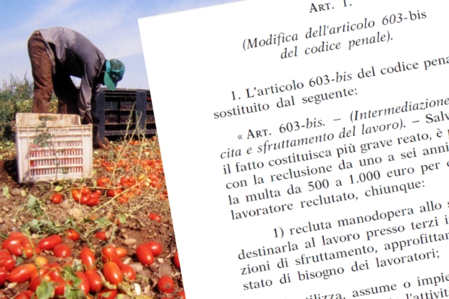
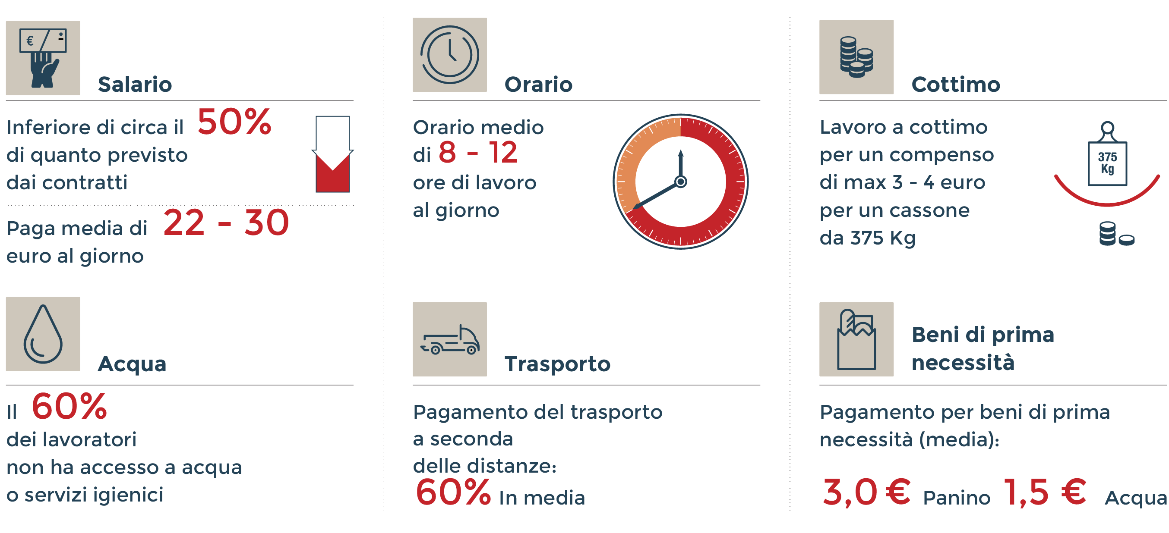
Caporalato
« 400 mila i lavoratori coinvolti nel caporalato in Italia. L’80% sono stranieri e ricevono un salario giornaliero che ammonta a circa la metà di quello stabilito dai contratti nazionali».
http://www.fieragricola.it
«Il fenomeno è maggiormente diffuso nel Mezzogiorno, ma è in aumento anche nel Nord e nel Centro del Paese. I distretti agricoli in cui si pratica il caporalato sono 80. Di questi, in 33 sono state riscontrate condizioni di lavoro “indecenti” e in 22 “di grave sfruttamento”».

Slide 14
Contrasto del fenomeno dell’illegalità
Normative, politiche e interventi attuati per contrastare il fenomeno dell’illegalità e per promuovere la legalità e la cittadinanza ed economia responsabili

Slide 15
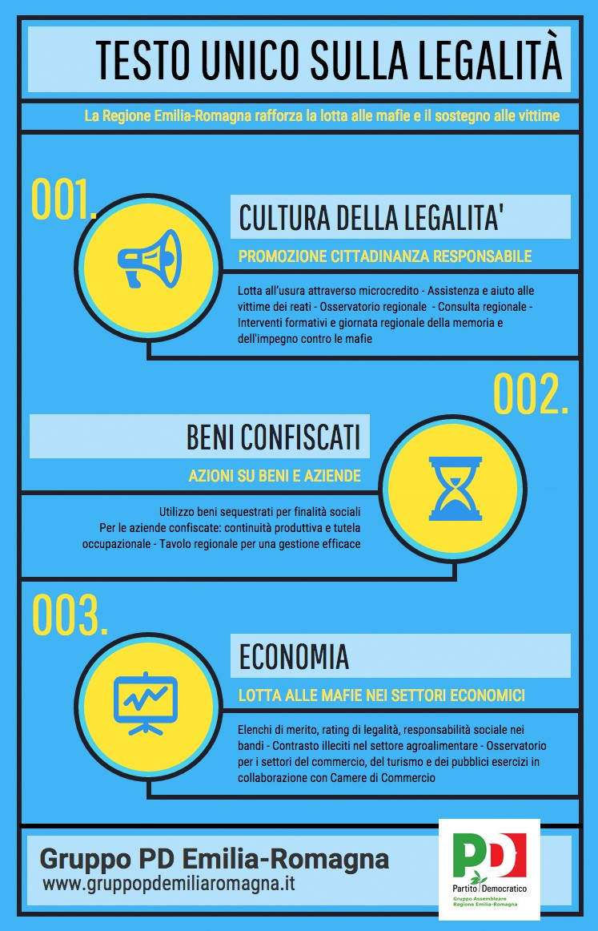
Testo unico per la promozione della legalità e per la valorizzazione della cittadinanza e dell'economia responsabili
Legge regionale 28 ottobre 2016, n°18 – Regione Emilia Romagna

Slide 16
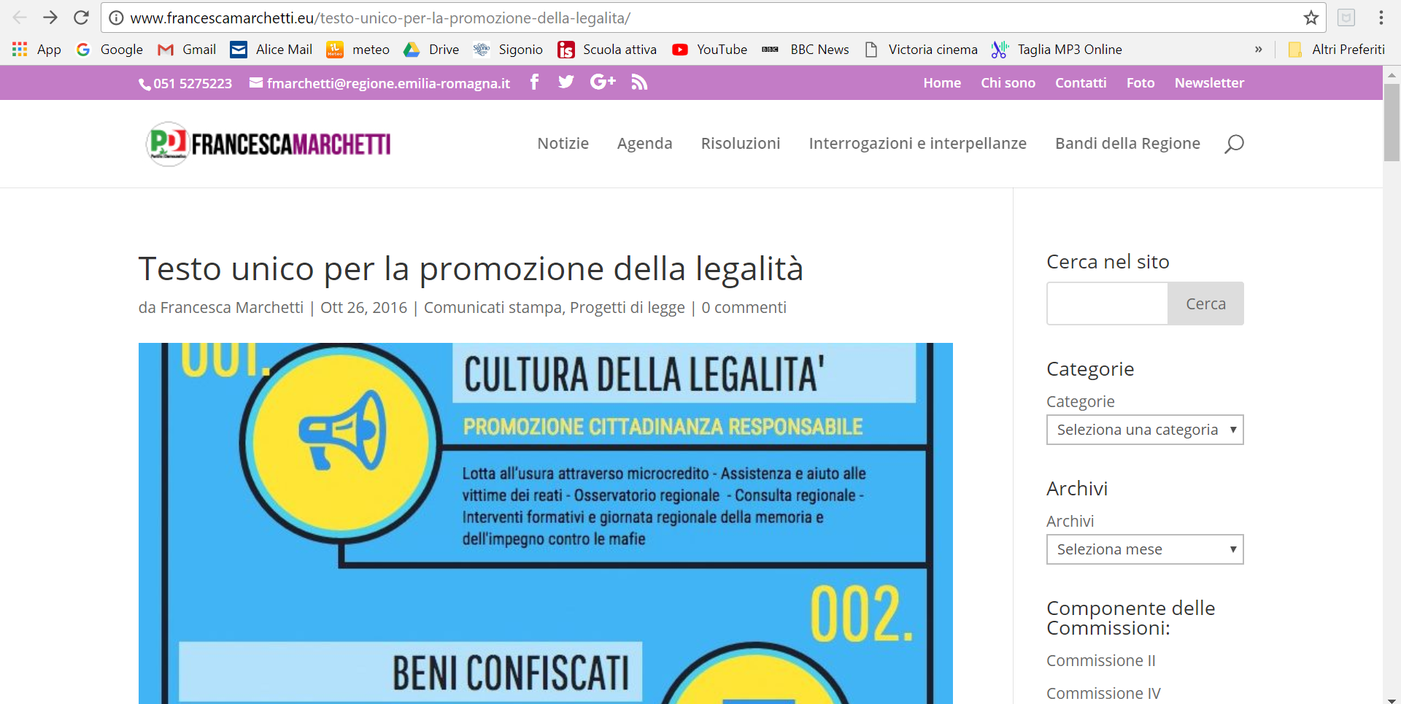
Alcuni commenti sul testo unico…
Testo Unico per la promozione della legalità – Francesca Marchetti

Slide 17
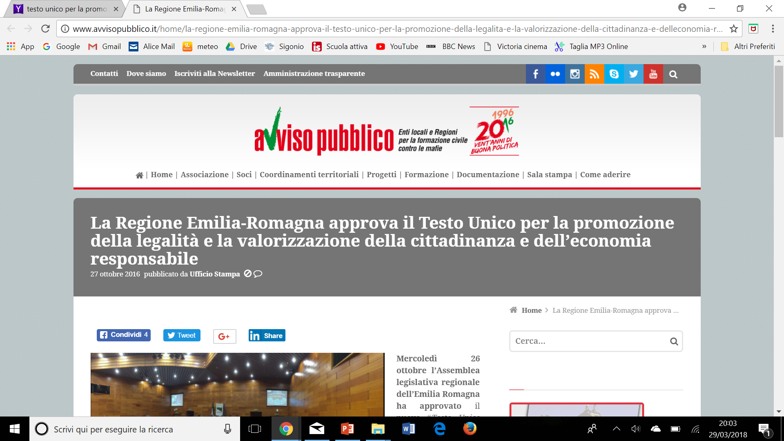
Alcuni commenti sul testo unico…
http://www.avvisopubblico.it/home/la-regione-emilia-romagna-approva-il-testo-unico-per-la-promozione-della-legalita-e-la-valorizzazione-della-cittadinanza-e-delleconomia-responsabile/

Slide 18
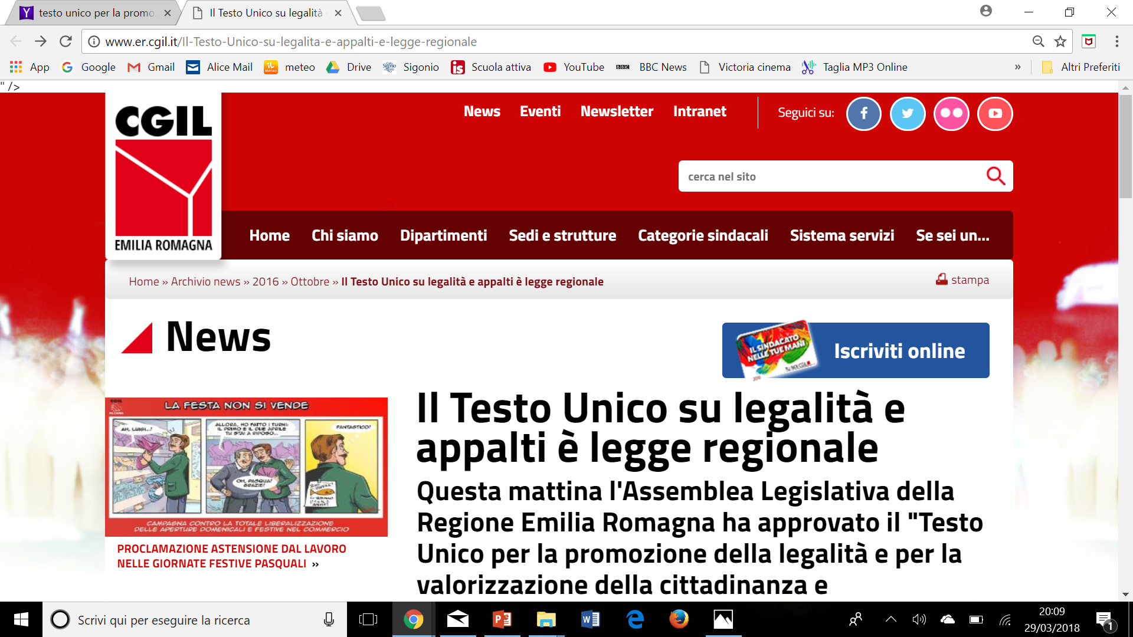
Alcuni commenti sul testo unico…
CGIL: Il Testo Unico su legalità e appalti è legge regionale

Slide 19
Struttura della legge
LEGGE REGIONALE 28 ottobre 2016, n. 18: TESTO UNICO PER LA PROMOZIONE DELLA LEGALITÀ E PER LA VALORIZZAZIONE DELLA CITTADINANZA E DELL'ECONOMIA RESPONSABILI
TITOLO I - DISPOSIZIONI GENERALI: Art. 1 - 12
TITOLO II - PROMOZIONE DELLA LEGALITÀ:
Capo I – Interventi di prevenzione primaria e secondaria (Art. 13 – 18)
Capo II – Interventi di prevenzione terziaria ( Art. 19 – 23)
TITOLO III - PROMOZIONE DELLA REGOLARITÀ E POTENZIAMENTO DEI SISTEMI DI CONTROLLO:
Capo I – Disposizioni generali sui contratti di lavori, servizi e forniture (Art. 24 – 26)
Capo II – Edilizia e costruzioni (Art. 27 – 34)
Capo III – Autotrasporto e facchinaggio (Art. 35-38)
Capo IV – Disposizioni in materia di commercio e turismo e in materia di agricoltura (Art. 39 – 40)
Capo V – Disposizioni in materia di ambiente e sicurezza territoriale (Art. 41 – 42)
TITOLO IV - DISPOSIZIONI FINALI: Art. 43 - 49

Slide 20
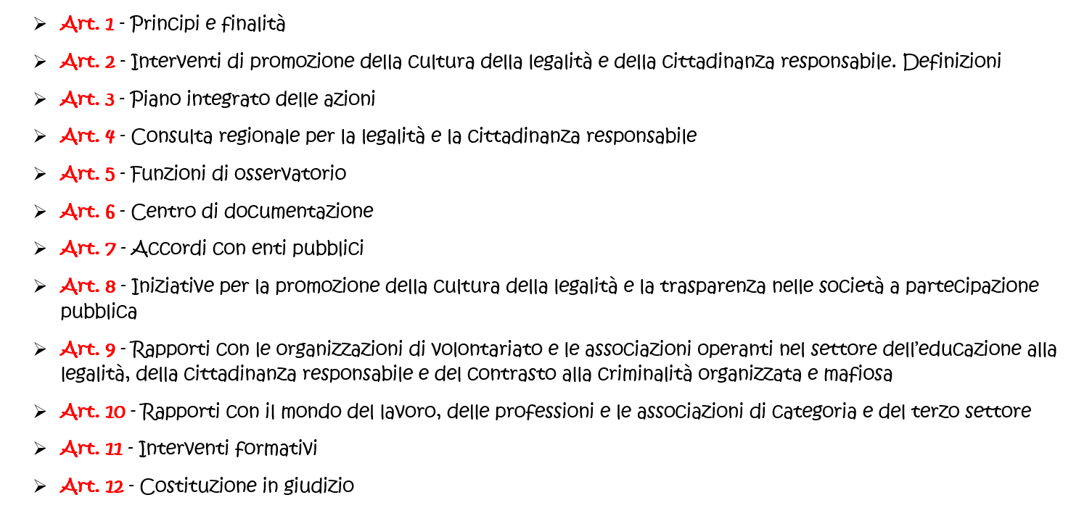
Titolo I – DISPOSIZIONI GENERALI
Titolo I - Disposizioni Generali

Slide 21
Concetti chiave
Cittadinanza responsabile
Economia responsabile
Cultura della legalità

Slide 22
Articolo 1: Principi e finalità
Ratio legis: concorrere allo sviluppo della convivenza ordinata e civile della comunità regionale e attuare un sistema integrato di sicurezza (contrastando fenomeni d'infiltrazione e radicamento di tutte le forme di criminalità organizzata), tramite la promozione di iniziative, interventi (primari, secondari e terziari) e progetti. Rafforzare la cultura della legalità, della solidarietà e dell'etica della responsabilità, a tutela dell'impresa sana e del buon lavoro degnamente retribuito.

Slide 23
Articolo 2: Interventi di promozione della cultura della legalità e della cittadinanza responsabile. Definizioni.
Per la prevenzione del crimine organizzato e mafioso e per la promozione della cultura alla legalità e della cittadinanza responsabile vengono attuati interventi primari, secondari e terziari.
Interventi primari | Interventi secondari | Interventi terziari
Interventi con lo scopo di prevenire i rischi d’infiltrazione criminale nel territorio regionale sul piano economico e sociale | Interventi con lo scopo di contrastare i segnali di espansione o di radicamento di fenomeni criminosi nel territorio regionale | Interventi con lo scopo di ridurre i danni provocati dall’insediamento dei fenomeni criminosi

Slide 24
Articolo 3: Piano integrato delle azioni
Piano integrato delle azioni
DEFINIZIONE: piano che definisce le azioni regionali finalizzate a conseguire gli obiettivi della ratio legis, che indica le risorse dedicate al tal fine e le strutture regionali rivolte alla loro attuazione.
È predisposto mediante le indicazioni della Consulta regionale e delle analisi svolte attraverso l’Osservatorio.
È approvato dalla Giunta Regionale, con precedente parere della competente commissione assembleare.
La sua maggiore diffusione è assicurata dalla Regione, che può promuovere forme di valutazione partecipata, mediante la realizzazione di consultazioni, audizioni e incontri sulle tematiche di maggiore interesse.

Slide 25
Articolo 4: Consulta regionale per la legalità e la cittadinanza responsabile
Che cos’è la consulta regionale per la legalità e la cittadinanza responsabile?
È un organo di consulenza e proposta alla Giunta regionale, verso cui svolge attività conoscitive, propositive e consultive nelle politiche regionali finalizzate alla prevenzione del crimine organizzato e mafioso e della corruzione, così come alla promozione della cultura della legalità e della cittadinanza responsabile, favorendone il coordinamento complessivo.
Presidente o suo delegato
Assessore Cultura, Politiche Giovanili e Politiche per la Legalità o suo delegato
Presidente dell’Assemblea legislativa o suo delegato
Tutti i Capigruppo dell’Assemblea Legislativa della Regione Emilia-Romagna o loro delegati
Presidente ANCI Emilia-Romagna o suo delegato
Sindaco metropolitano della Città metropolitana di Bologna o suo delegato
Presidenti delle Province dell'Emilia-Romagna o loro delegati
COMPONENTI ISTITUZIONALI

Slide 26
Articolo 4: Consulta regionale per la legalità e la cittadinanza responsabile
Invitati permanenti
rappresentanti delle organizzazioni dei datori di lavoro e quelli delle organizzazioni sindacali dei lavoratori più rappresentative a livello regionale;
rappresentanti delle amministrazioni statali competenti nelle materie della giustizia e del contrasto alla criminalità;
esperti e rappresentanti istituzionali o di altri organismi, individuati sulla base delle questioni trattate.

Slide 27
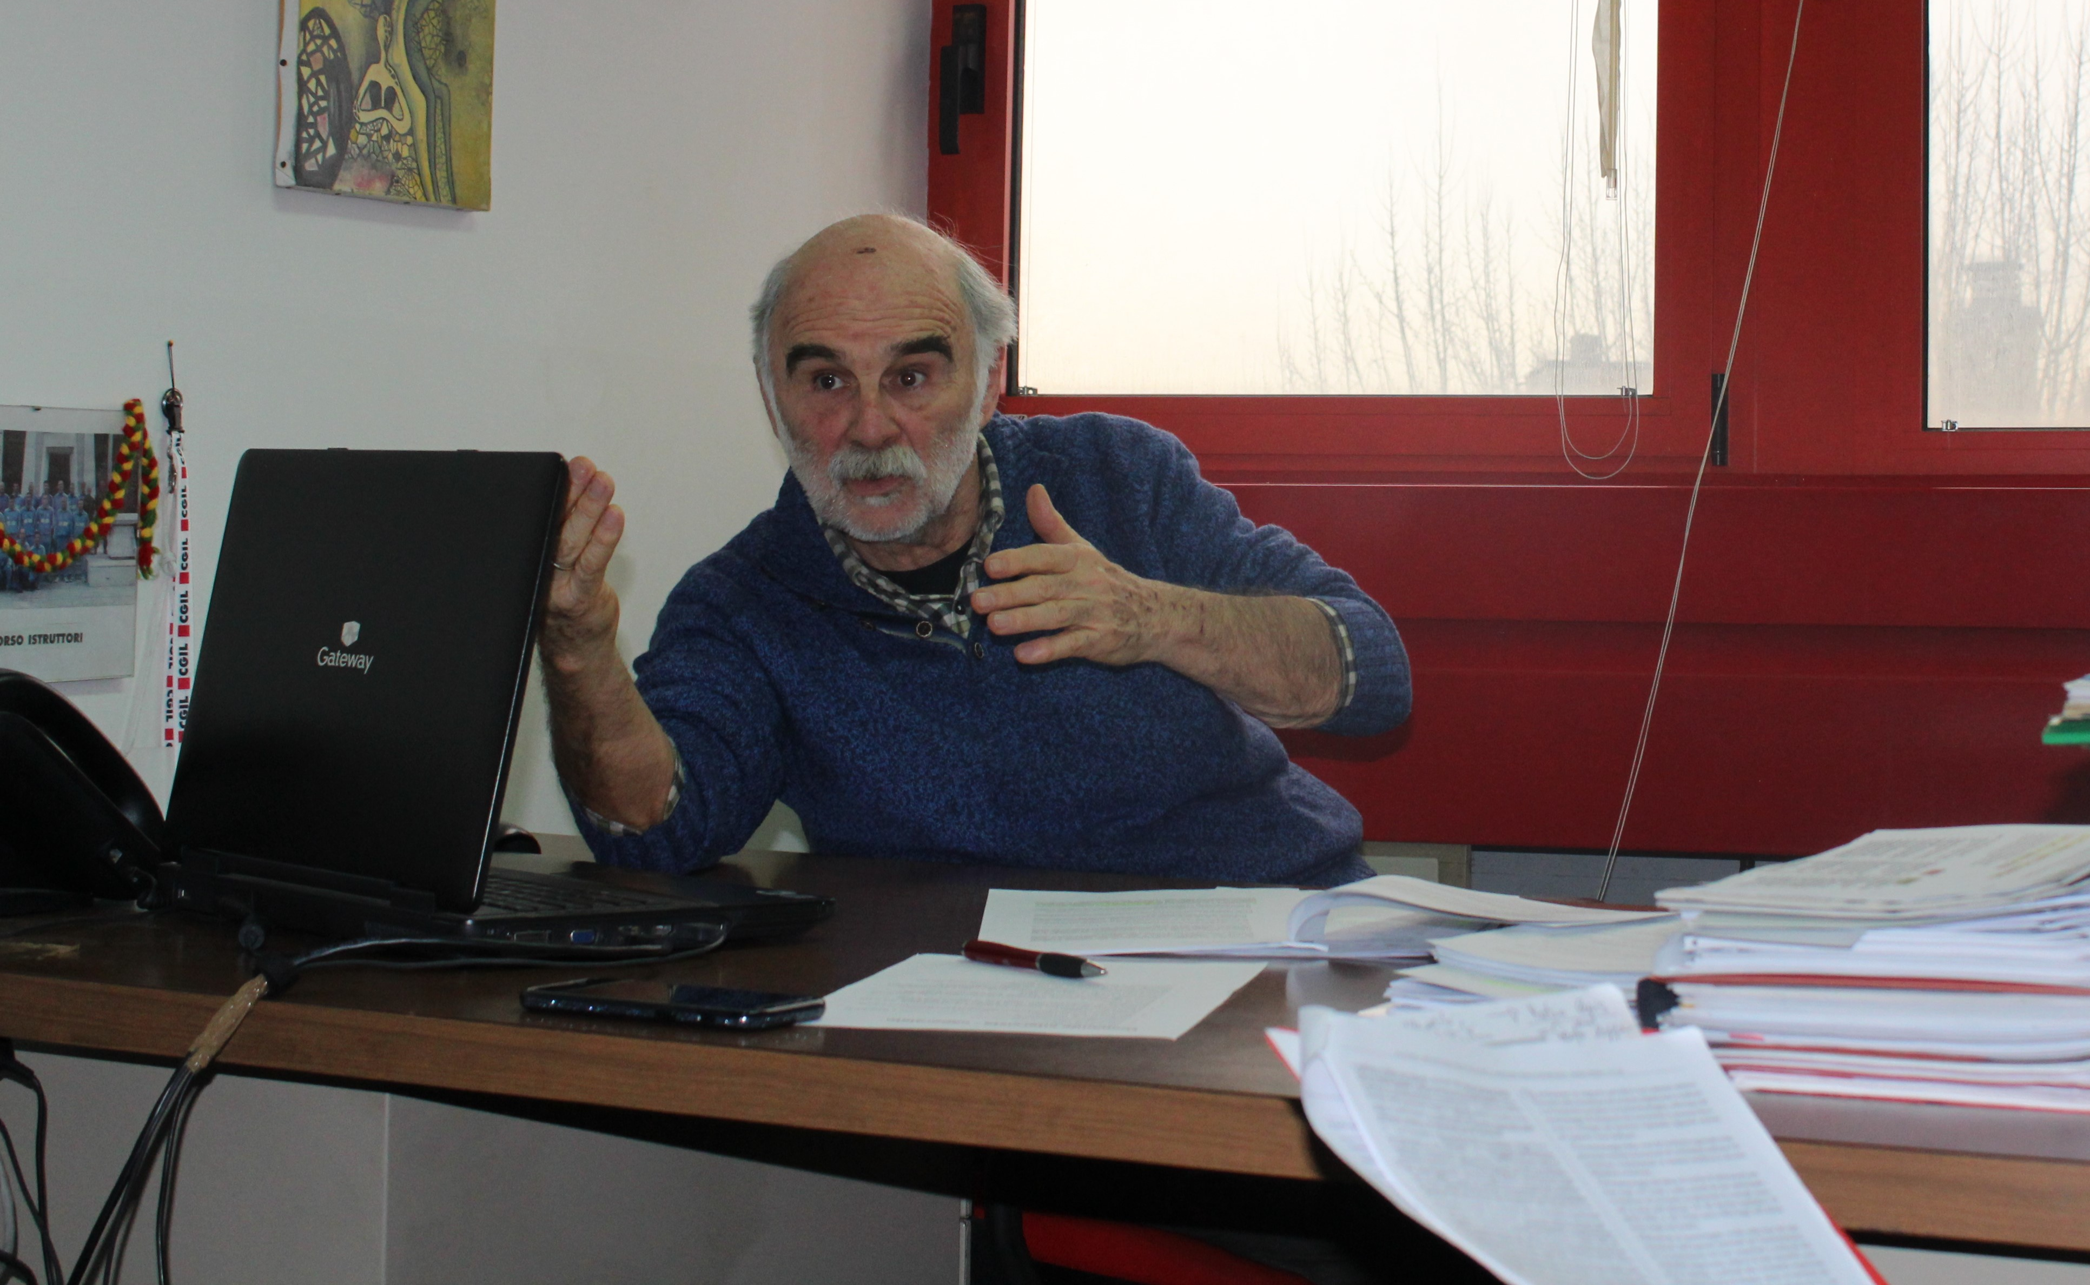
Articolo 5: Funzioni di osservatorio
QUAL È LO SCOPO DELL’ OSSERVATORIO? « Fornire gli strumenti di conoscenza per stare con i piedi per terra e capire ciò che ci sta intorno». – Franco Zavatti
Spiegazione art.5 «Funzioni di osservatorio» - Franco Zavatti

Slide 28
Articolo 8: Iniziative per la promozione della cultura della legalità e la trasparenza nelle società a partecipazione pubblica
La Regione Emilia Romagna promuove accordi con le società a partecipazione pubblica, parziale o totale, maggioritaria o minoritaria, volti a rafforzare la prevenzione primaria e secondaria relativamente alla materia dei pubblici appalti, a promuovere e diffondere la cultura della legalità e del contrasto alle infiltrazioni mafiose e alla corruzione, a sostenere l'adozione di buone pratiche in materia di trasparenza e responsabilità sociale.
Termine | Spiegazione
Società a partecipazione pubblica | Società di capitali di diritto comune, di cui lo Stato o altro ente pubblico detiene una partecipazione che può essere totalitaria (azionariato di Stato), di maggioranza o di minoranza (società mista).
Pubblici appalti | Contratto a titolo oneroso stipulato per iscritto tra uno o più operatori economici e una o più amministrazioni aggiudicatrici avente per oggetto l'esecuzione di lavori, la fornitura di prodotti o la prestazione di servizi.

Slide 29
Termine | Spiegazione
Infiltrazioni mafiose | Presenza all’interno degli organi di una persona giuridica privata di un soggetto legato alla mafia.
Corruzione | Condotta propria del pubblico ufficiale che riceve, denaro (detta tangente) o altre utilità che non gli sono dovute, creando spesso un danno economico.
Trasparenza | Diritto del cittadino ad essere informato e a partecipare ai procedimenti amministrativi che lo riguardano.
Responsabilità sociale | Nuova sensibilità dell’imprenditore per le conseguenze ambientali del proprio agire, a cui corrisponde un modo di gestire l’impresa attento a determinati valori e non esclusivamente alla logica del profitto.

Slide 30
Articolo 9: Rapporti con le organizzazioni di volontariato e le associazioni operanti nel settore dell’educazione alla legalità, della cittadinanza responsabile e del contrasto alla criminalità organizzata e mafiosa.
La Regione promuove e stipula convenzioni con le organizzazioni di volontariato e le associazioni di promozione sociale operanti nel settore dell'educazione alla legalità, della cittadinanza responsabile e del contrasto alla criminalità organizzata e mafiosa. Per le medesime finalità la Regione promuove altresì la stipulazione di convenzioni da parte di questi soggetti con gli enti locali del territorio regionale.
La Regione concede contributi alle organizzazioni di volontariato e alle associazioni, iscritte nei registri e dotate di un forte radicamento sul territorio, per la realizzazione di progetti volti agli obiettivi già citati e al supporto delle vittime dei reati di criminalità organizzata e mafiosa.

Slide 31
Articolo 10: Rapporti con il mondo del lavoro, delle professioni e le associazioni di categoria e del terzo settore
La Regione PROMUOVE E STIPULA convenzioni con:
le organizzazioni sindacali
gli ordini professionali
le associazioni degli imprenditori e di categoria
le cooperative sociali
SCOPO: impegno ad adottare interventi orientati ad ostacolare la nascita, la diffusione e lo sviluppo della criminalità mafiosa ed economica e dei fenomeni corruttivi.

Slide 32
Articolo 11: Interventi formativi
La Regione Emilia-Romagna promuove le attività di formazione, d'informazione e di sensibilizzazione sui temi della presente legge rivolte ai lavoratori e, specificamente, ai dipendenti delle amministrazioni regionali e locali, agli operatori economici e agli operatori della polizia locale.
Di che tipo di attività si tratta?
Attività di formazione
Attività d’informazione
Attività di sensibilizzazione
Svolte in raccordo tra la Giunta Regionale e l’Ufficio di presidenza dell’Assemblea legislativa.

Slide 33
Articolo 11: Interventi formativi
Giunta Regionale | Ufficio di presidenza dell’Assemblea legislativa
DEF: La Giunta regionale è l’organo di governo della Regione, come stabilito dall’art. 121 della Costituzione. | DEF: L’Ufficio di Presidenza è l’organismo politico al vertice dell’Assemblea legislativa.
È un organo collegiale composto dal presidente della Giunta regionale e dagli assessori. | Essa aiuta il presidente dell'Assemblea nell’esercizio dell'autonomia organizzativa, funzionale, finanziaria e contabile dell'ente, secondo modalità previste dal Regolamento.
per quest’organo vale il principio della responsabilità politica solidale dei suoi componenti. | A ciascun componente viene assegnato l’incarico a seguire una specifica area di attività, rispetto alla quale svolgere compiti preparatori ed esecutivi per conto dello stesso Up.

Slide 34
Ufficio di Presidenza
Dispone di servizi generali per le attività dell'Assemblea;
Amministra i fondi relativi al bilancio autonomo dell’Assemblea;
Promuove le attività d'informazione, di consultazione, di studio e organizzative necessarie per lo svolgimento delle funzioni assembleari;
Mantiene i rapporti con i Gruppi assembleari e, in conformità alle decisioni dell'Assemblea, assicura agli stessi, per l'assolvimento delle loro funzioni, la disponibilità di locali, personale e servizi; assegna contributi a carico del bilancio dell'Assemblea, tenendo presenti le esigenze comuni ad ogni Gruppo e la consistenza numerica dei Gruppi stessi.
L’Ufficio di Presidenza ha poi altre funzioni:
Profilo e funzioni dell’Ufficio di Presidenza sono delineate nell’articolo 35 dello Statuto. Le attribuzioni del presidente e dei componenti l’Up sono definite dal Regolamento.

Slide 35
Titolo II – promozione della legalità
Capo I - Interventi di prevenzione primaria e secondaria
Art. 13 - Iniziative a sostegno della cultura della legalità e della cittadinanza responsabile nei settori economici
Art. 14 - Rating di legalità e Carta dei principi della responsabilità sociale delle imprese. Elenco di merito delle imprese e degli operatori economici
Art. 15 - Politiche di prevenzione e di contrasto della corruzione e dell’illegalità all’interno dell’amministrazione regionale e delle altre amministrazioni pubbliche
Art. 16 - Misure a sostegno della cultura della legalità e della cittadinanza responsabile nel settore dell’educazione e dell’istruzione
Art. 17 - Interventi per la prevenzione dell’usura
Art. 18 - Interventi per la prevenzione dell’usura connessa al gioco d’azzardo patologico

Slide 36
Articolo 13 – iniziative a sostegno della cultura della legalità e della cittadinanza responsabile nei settori economici
CITTADINANZA RESPONSABILE: processo di educazione alla cittadinanza, ovvero l’acquisizione di competenze chiave di carattere sociale, politico, comportamentale e valoriale che ne costituiscono il sostrato culturale.
SCOPO della REGIONE: favorire il coinvolgimento degli operatori nelle azioni di prevenzione e contrasto alla criminalità mafiosa e ai fenomeni corruttivi.
La REGIONE:
opera per la diffusione della cultura della legalità e della cittadinanza responsabile;
promuove iniziative di sensibilizzazione e di formazione;
promuove accordi e protocolli fra istituzioni, enti e rappresentanze economiche e dei lavoratori, volte all’assunzione di buone pratiche in particolare nei settori maggiormente esposti al rischio di infiltrazioni mafiose.

Slide 37
ARTICOLO 15: Politiche di prevenzione e di contrasto della corruzione e dell’illegalità all’interno dell’amministrazione regionale e delle altre amministrazioni pubbliche
OBIETTIVO: diffondere la cultura dell’etica pubblica e a prevenire la corruzione e gli altri reati connessi con le attività illecite e criminose.
Disposizioni attuate | Fine perseguito
Adozione e attuazione dei piani triennali di prevenzione della corruzione. | Rafforzare l’efficacia e l’effettività delle misure di contrasto al fenomeno corruttivo.
Adozione e attuazione dei programmi triennali per la trasparenza e l’integrità. | Garantire trasparenza, legalità e sviluppo della cultura dell’integrità.
Emanazione del Codice di comportamento dei dipendenti. | Assicurare la qualità dei servizi, la prevenzione alla corruzione, il rispetto di doveri istituzionali quali diligenza, lealtà e imparzialità e servizio esclusivo alla cura dell’interesse pubblico.
Tutela dei pubblici dipendenti che denunciano condotte illecite.

Slide 38
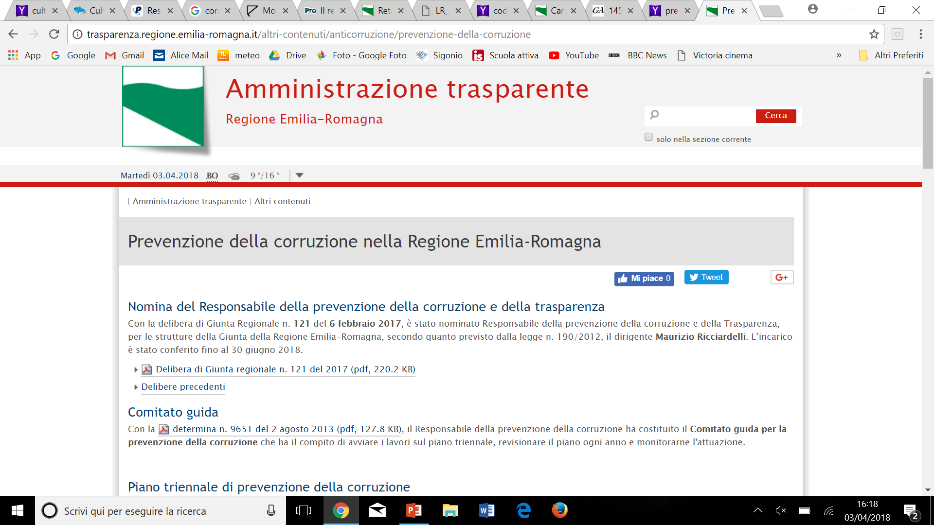
ARTICOLO 15: Politiche di prevenzione e di contrasto della corruzione e dell’illegalità all’interno dell’amministrazione regionale e delle altre amministrazioni pubbliche
http://trasparenza.regione.emilia-romagna.it/altri-contenuti/anticorruzione/prevenzione-della-corruzione

Slide 39
ARTICOLO 15: Politiche di prevenzione e di contrasto della corruzione e dell’illegalità all’interno dell’amministrazione regionale e delle altre amministrazioni pubbliche
La Regione promuove la costituzione di una Rete per l’integrità e la trasparenza quale sede di confronto volontaria a cui possono partecipare i responsabili della prevenzione della corruzione ed i responsabili per la trasparenza degli enti locali del territorio regionale.
Legalità, nasce una rete per l'integrità e per la trasparenza: https://www.youtube.com/watch?time_continue=58&v=zD5NtapCaOY
OBIETTIVI
1. Condividere esperienze e attività di prevenzione, messe in campo con i rispettivi piani triennali di prevenzione della corruzione ed i programmi triennali per la trasparenza e l’integrità
2. Organizzare attività comuni di formazione
3. Confrontare valutazioni proposte tra istituzioni, associazioni e cittadini
e

Slide 40
Articolo 16: Misure a sostegno della cultura della legalità e della cittadinanza responsabile nel settore dell’educazione e dell’istruzione
Promozione di iniziative finalizzate a rafforzare la cultura della legalità e della correspon- sabilità.
Concessione di contributi a favore di enti pubblici per la realizzazione di attività, in collaborazione con le istituzioni scolastiche autonome di ogni ordine e grado.
Concessione di contributi a favore di enti pubblici per la realizzazione di attività, in collaborazione con le università presenti nel territorio regionale.
Promozione ed attivazione di accordi con l’Ufficio scolastico regionale e con la Conferenza.
L’ufficio di presidenza dell’Assemblea legislativa concede patrocini ed altri interventi con finalità divulgative.

Slide 41
Articolo 17: Interventi per la prevenzione dell’usura
Promuove specifiche azioni di tipo educativo, informatico e culturale volte a incoraggiare specifiche azioni educative, informative e culturali con lo scopo di favorirne l’emersione, in collaborazione con le istituzioni e le associazioni economiche e sociali del territorio e mediante l’attuazione di convenzioni tra gli istituti di credito e le associazioni/fondazioni interessate.
Sperimenta azioni volte ad agevolare l’accesso al credito e mirate a contrastare i fenomeni di usura, anche mediante strumenti di garanzia o l’utilizzo di fondi rotativi.
Opera per prevenire l’usura attraverso la promozione e la stipula di accordi di programma e altri accordi di collaborazione con enti pubblici (amministrazioni statali) per realizzare progetti, volti a:
Monitorare l’andamento e le caratteristiche del fenomeno usuraio;
Svolgere iniziative di prevenzione dei fenomeni dell’usura;
Fornire supporto alle vittime (consulenza legale e psicologica);
Svolgere iniziative di formazione, informazione e sensibilizzazione sull’uso del Fondo di solidarietà per le vittime delle richieste estorsive e dell’usura.
http://rimborsodelsinistro.consap.it/fondi-e-attivita/solidarieta/fondo-mafia-estorsione-e-usura

Slide 42
Titolo II – promozione della legalità
Capo II - Interventi di prevenzione terziaria
Art. 19 - Azioni finalizzate al recupero dei beni immobili confiscati e all’utilizzo per fini sociali dei beni sequestrati
Art. 20 - Azioni per la continuità produttiva e la tutela occupazionale
Art. 21 - Tavolo regionale sui beni e aziende sequestrati o confiscati
Art. 22 - Assistenza e aiuto alle vittime innocenti dei reati di stampo mafioso e della criminalità organizzata e di altre fattispecie criminose
Art. 23 - Politiche a sostegno delle vittime dell’usura e del racket
Titolo II - promozione della legalità

Slide 43
Articolo 19: Azioni finalizzate al recupero dei beni immobili confiscati e all’utilizzo per fini sociali dei beni sequestrati
Prevenzione terziaria: attività volte a ridurre i danni provocati nel tessuto economico e sociale della regione da fenomeni mafiosi già conclamati.
Assistenza agli enti locali assegnatari dei beni immobili confiscati alla criminalità organizzata e mafiosa;
Concessione di contributi agli enti locali e ai soggetti concessionari dei beni per concorrere alla realizzazione d’interventi di restauro e risanamento conservativo, ristrutturazione edilizia nonché arredo di essi al fine del recupero dei beni immobili loro assegnati;
Concessione di contributi agli enti locali e ai soggetti concessionari dei beni per favorire il riutilizzo in funzione sociale dei beni immobili confiscati alla criminalità organizzata e mafiosa e corruttiva, mediante la stipula di accordi di programma con i soggetti assegnatari.
Nel caso in cui l’autorità giudiziale abbia assegnato provvisoriamente un bene immobile sequestrato ad un ente locale, la Regione può intervenire per favorire il suo utilizzo per perseguire un preciso interesse pubblico e a condizione che dall’intervento pubblico non derivi un accrescimento del valore economico del bene.

Slide 44
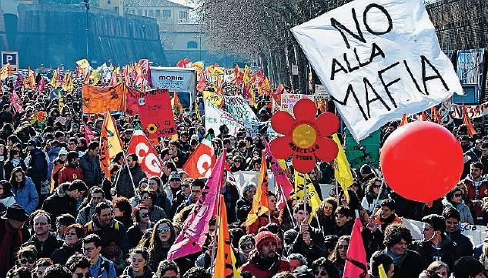
ARTICOLO 22: Assistenza e aiuto alle vittime innocenti dei reati di stampo mafioso e della criminalità organizzata e di altre fattispecie criminose
La Regione prevede interventi a favore delle vittime innocenti di fenomeni di violenza, di dipendenza, di sfruttamento e di tratta connessi al crimine organizzato e mafioso.

Slide 45
ARTICOLO 22: Assistenza e aiuto alle vittime innocenti dei reati di stampo mafioso e della criminalità organizzata e di altre fattispecie criminose
Interventi di assistenza e di aiuto alle vittime innocenti dei reati di stampo mafioso e della criminalità organizzata e ai fenomeni corruttivi
a. Informazione sugli strumenti di tutela garantiti dall'ordinamento;
b. Assistenza di tipo materiale, con particolare riferimento all'accesso ai servizi sociali e territoriali;
c. Assistenza psicologica, cura ed aiuto delle vittime innocenti;
d. Campagne di sensibilizzazione e comunicazione degli interventi effettuati;
e. Organizzazione di eventi informativi ed iniziative culturali;
f. Erogazione di contributi a favore degli enti locali per la prevenzione dei fenomeni di criminalità organizzata e dei reati di stampo mafioso e reati di corruzione; sostegno dei progetti presentati anche in collaborazione delle organizzazioni che si occupano dell'assistenza legale e supporto psicologico per le vittime.

Slide 46
Articolo 23: Politiche a sostegno delle vittime dell’usura e del racket
La Regione promuove e stipula accordi di programma e altri accordi di collaborazione con enti pubblici, comprese le amministrazioni statali, anche mediante la concessioni di contributi.
SCOPO: realizzare iniziative e progetti a sostegno delle vittime dell’usura anche attraverso le associazioni antiusura e antiracket che intervengono a favore delle vittime, al fine di incentivare la presentazione della denuncia e supportandole nell’assistenza legale.

Slide 47
Titolo III – promozione della regolarità e potenziamento dei sistemi di controllo
Capo I - Disposizioni generali sui contratti di lavori, servizi e forniture
Art. 24 - Osservatorio regionale dei contratti di lavori, servizi e forniture
Art. 25 - Processo di riduzione delle stazioni appaltanti
Art. 26 - Promozione della responsabilità sociale delle imprese
Titolo III - Promozione della regolarità e potenziamento dei sistemi di controllo

Slide 48
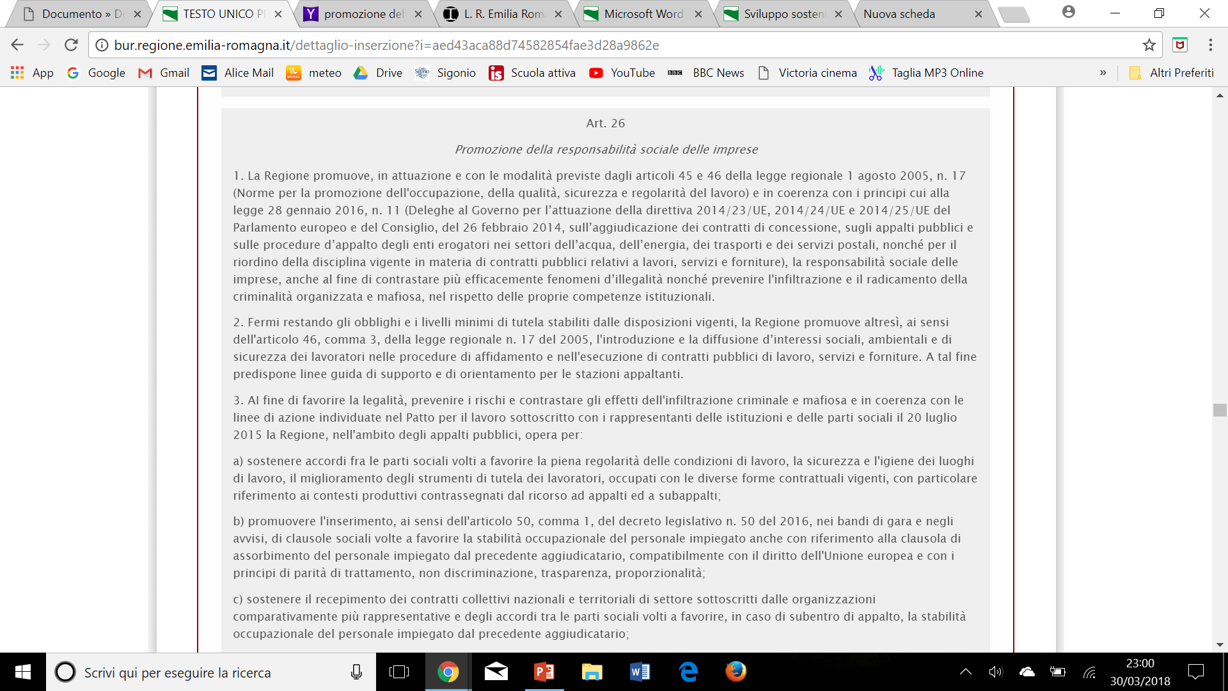
Articolo 26: Promozione della responsabilità sociale delle imprese
La Regione promuove la responsabilità sociale delle imprese, al fine di contrastare più efficacemente i fenomeni di illegalità e prevenire l'infiltrazione ed il radicamento della criminalità organizzata e mafiosa nel territorio regionale.

Slide 49
Articolo 26: Promozione della responsabilità sociale delle imprese
La Regione, nell’ambito degli appalti pubblici, opera per:
Sostenere accordi tra le parti sociali volti a favorire la piena regolarità delle condizioni di lavoro, la sicurezza e l'igiene dei luoghi di lavoro, il miglioramento degli strumenti di tutela dei lavoratori;
promuovere l'inserimento, nei bandi di gara e negli avvisi, di clausole sociali volte a favorire la stabilità occupazionale del personale impiegato, compatibilmente con il diritto dell'Unione europea e con i principi di parità di trattamento, non discriminazione, trasparenza, proporzionalità;

Slide 50
Articolo 26: Promozione della responsabilità sociale delle imprese
sostenere il recepimento dei contratti collettivi nazionali e territoriali di settore sottoscritti dalle organizzazioni comparativamente più rappresentative e degli accordi tra le parti sociali;
promuovere l'individuazione delle soluzioni utili per garantire la prosecuzione dell'attività di impresa e la continuità occupazionale del personale in essa impiegato;
rendere disponibili agli enti di vigilanza preposti informazioni e segnalazioni qualunque elemento sintomatico di alterazione del congruo e regolare svolgimento dell'attività lavorativa.

Slide 51
APPALTI PUBBLICI SOCIALMENTE RESPONSABILI: “operazioni di appalto che tengono conto di uno o più dei seguenti aspetti sociali: opportunità di occupazione, lavoro dignitoso, conformità con i diritti sociali e lavorativi, inclusione sociale (inclusione delle persone con disabilità), pari opportunità, accessibilità, progettazione per tutti, considerazione dei criteri di sostenibilità tra cui gli aspetti legati al commercio etico, e una più ampia conformità di natura volontaristica con la responsabilità sociale di impresa (RSI), nel rispetto dei principi sanciti dal Trattato sul Funzionamento dell’Unione Europea (TFUE) e dalle direttive sugli appalti” (La guida “Acquisti sociali. Una guida alla considerazione degli aspetti sociali negli appalti pubblici” pubblicata dalla Commissione europea a gennaio 2011)
La responsabilità sociale è stata definita da Howard Bowen, padre della Corporate Responsibility, nel 1953: “La RSI fa riferimento agli obblighi degli uomini di affari di perseguire quelle politiche, prendere quelle decisioni, o seguire quelle linee di azione auspicabili in termini di obiettivi e valori della nostra società.”
http://www.bilanciarsi.it

Slide 52
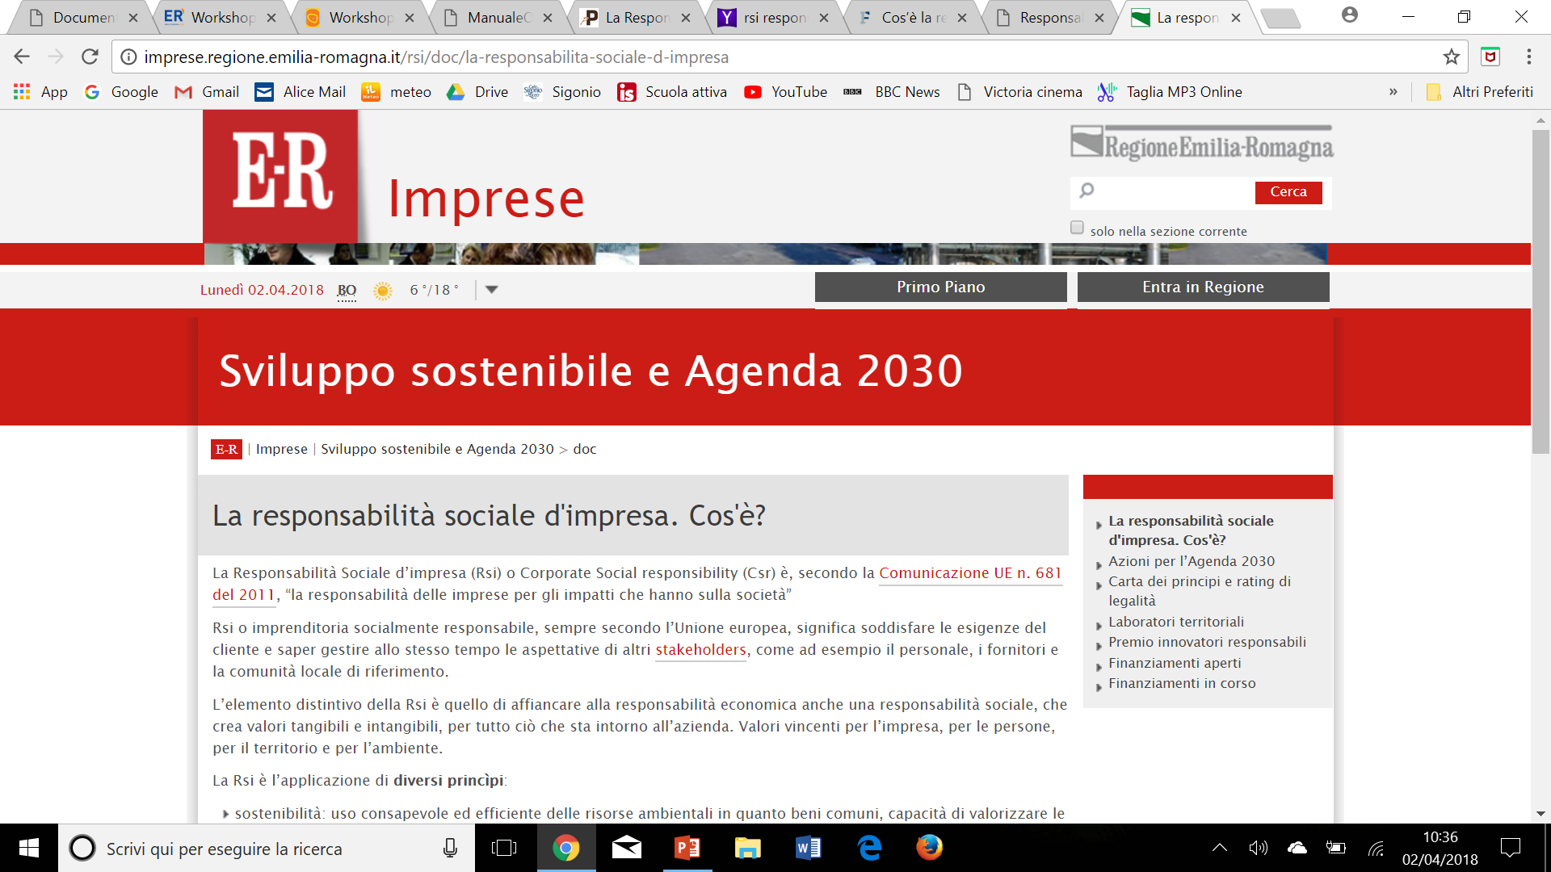
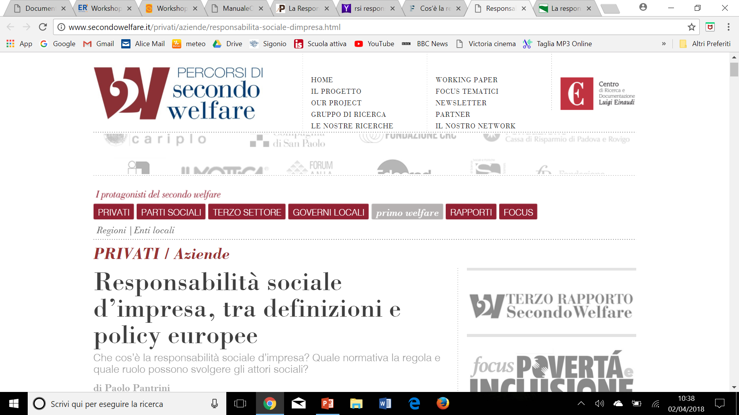
Responsabilità sociale d’impresa (RSI)
http://imprese.regione.emilia-romagna.it/rsi/doc/la-responsabilita-sociale-d-impresa
http://www.secondowelfare.it/privati/aziende/responsabilita-sociale-dimpresa.html

Slide 53
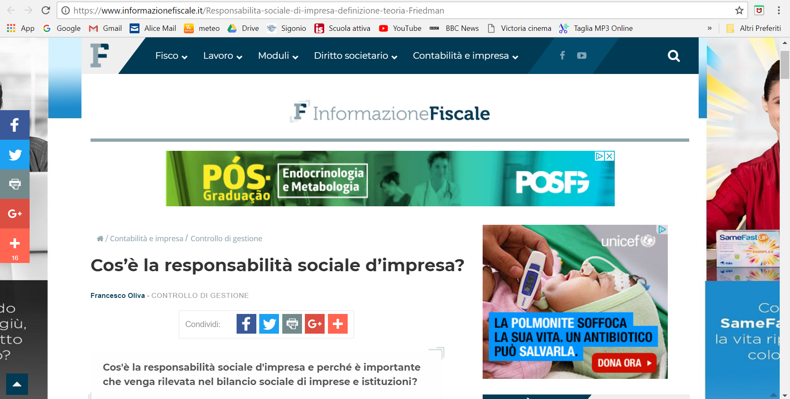
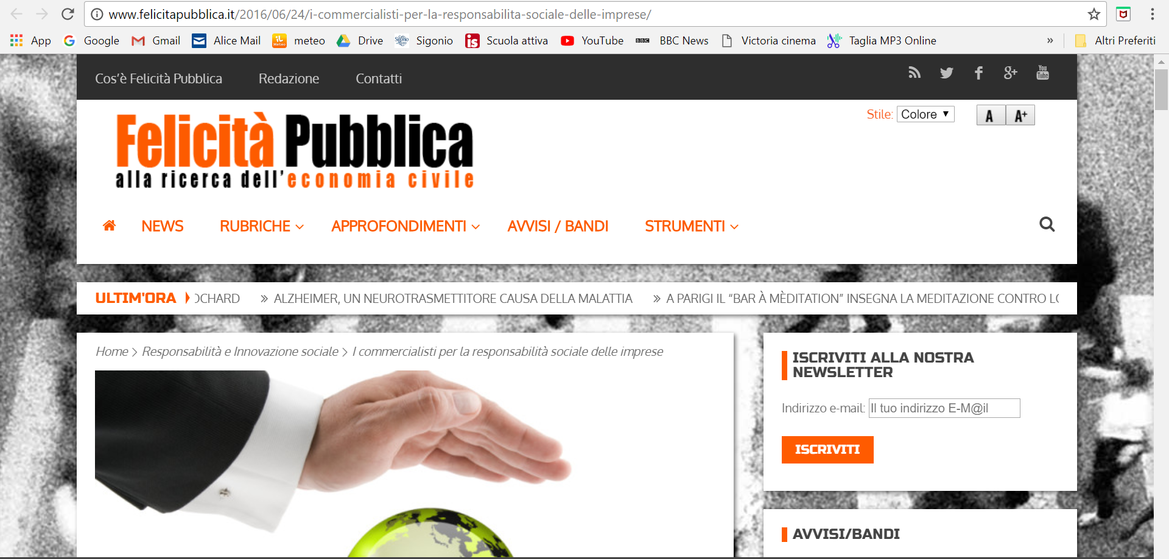
Responsabilità sociale d’impresa (RSI)
https://www.informazionefiscale.it/Responsabilita-sociale-di-impresa-definizione-teoria-Friedman
http://www.felicitapubblica.it/2016/06/24/i-commercialisti-per-la-responsabilita-sociale-delle-imprese/

Slide 54
Progetto realizzato da: Laura Gaetti, Miriam Munari,
Aurora O’keeffe e Iuliana Lazar
Liceo Carlo Sigonio - classe 4H - a.s. 2017/2018

